Slide 1


Web Design
四資三 103590033 趙映翔

Slide 2
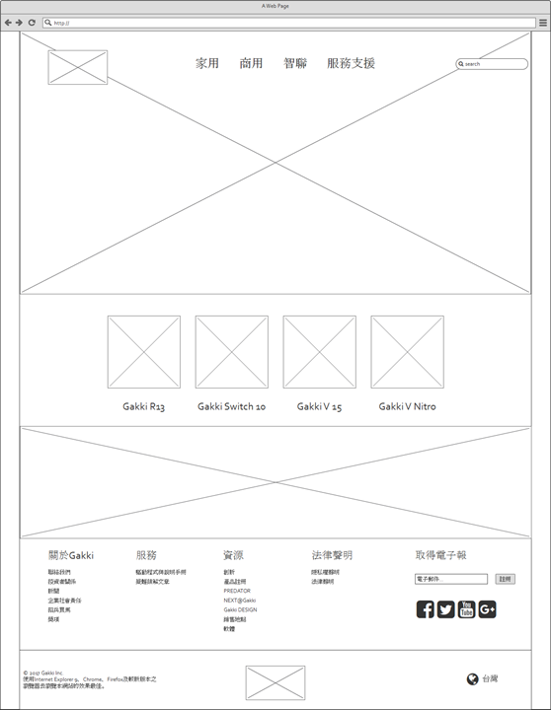
1
1
品牌LOGO
4
主導覽列
2
主打商品照片
3
品牌形象標語及照片
4
品牌意念
2
主打商品
3
品牌形象
功能導覽
1
版權說明

Slide 3
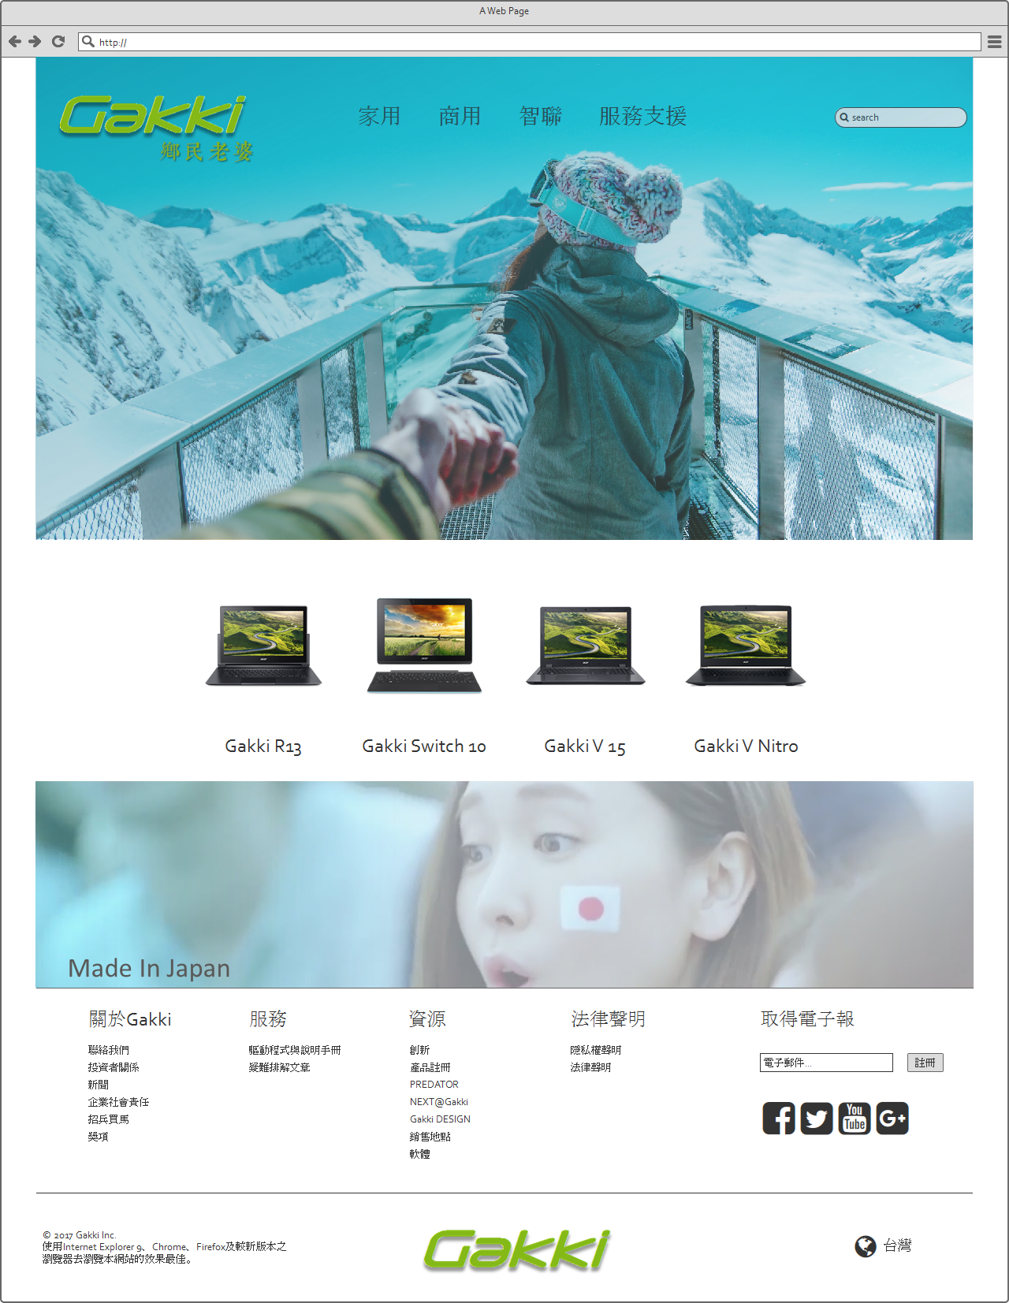
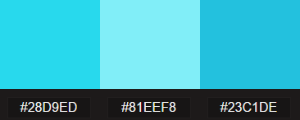
1
色彩：以藍綠色為主，藍色帶有優雅的氛圍，綠色則有清新脫俗之感，完美襯托出商品的價值。
2
字型：Arial 簡單素雅。
3
Icon：多元的社群平台，一致化的icon設計，讓版面整齊、一目了然。

